Slide 1



Slide 2
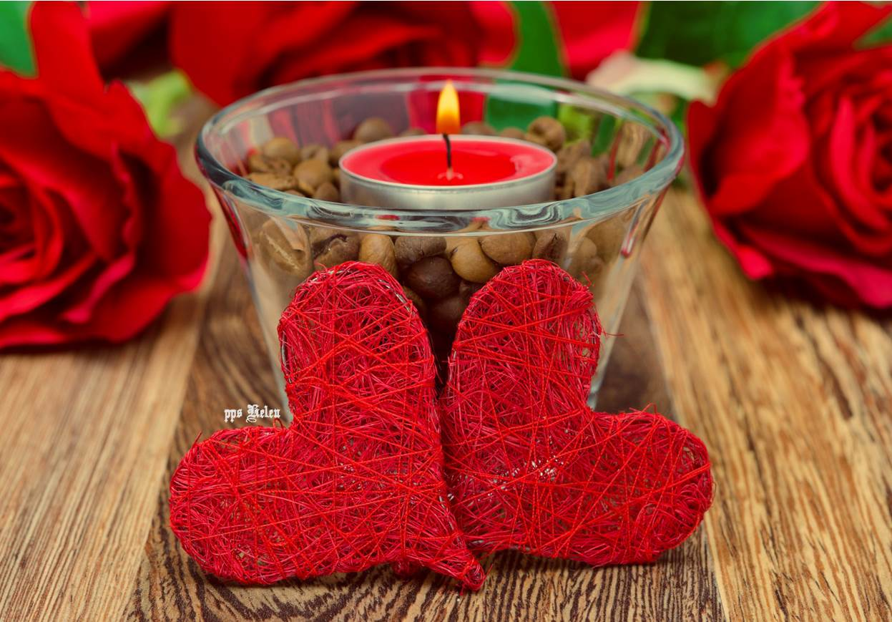
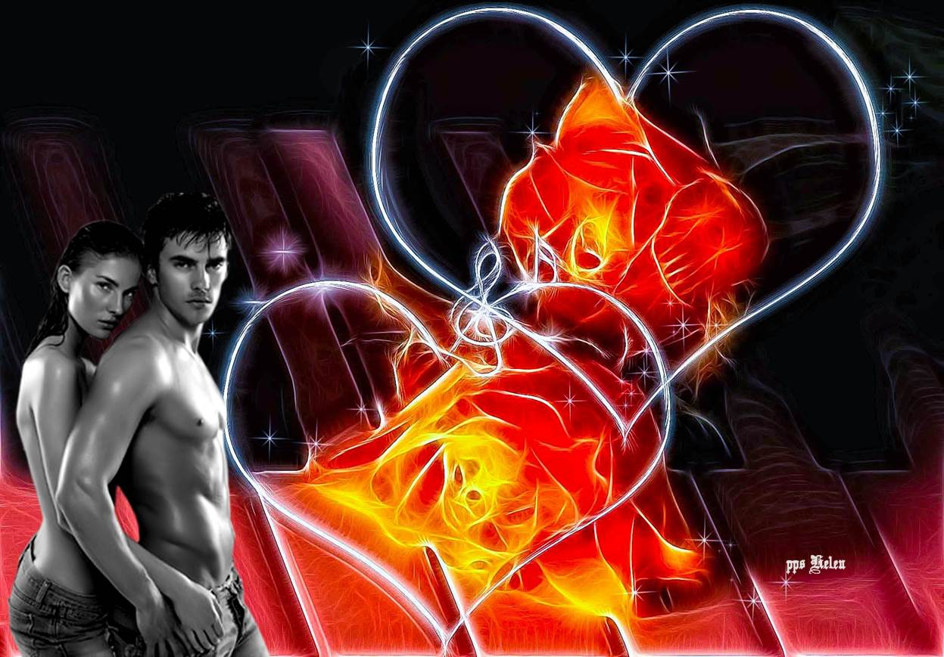
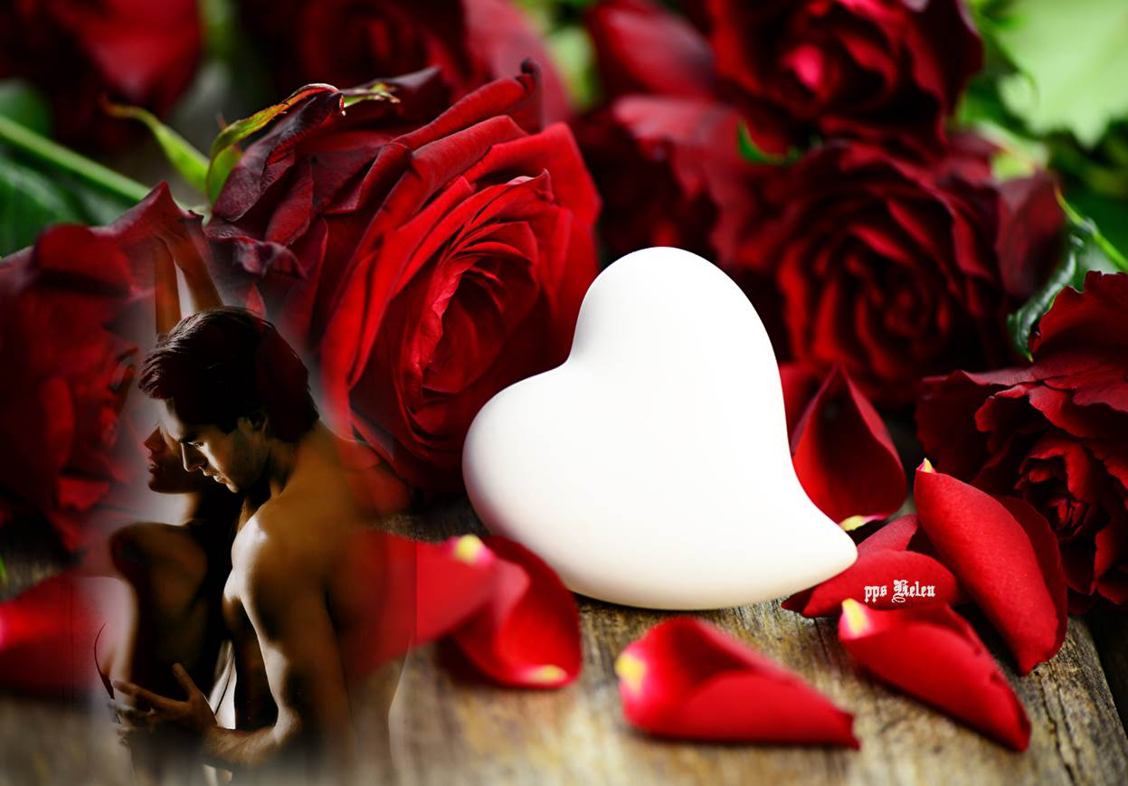
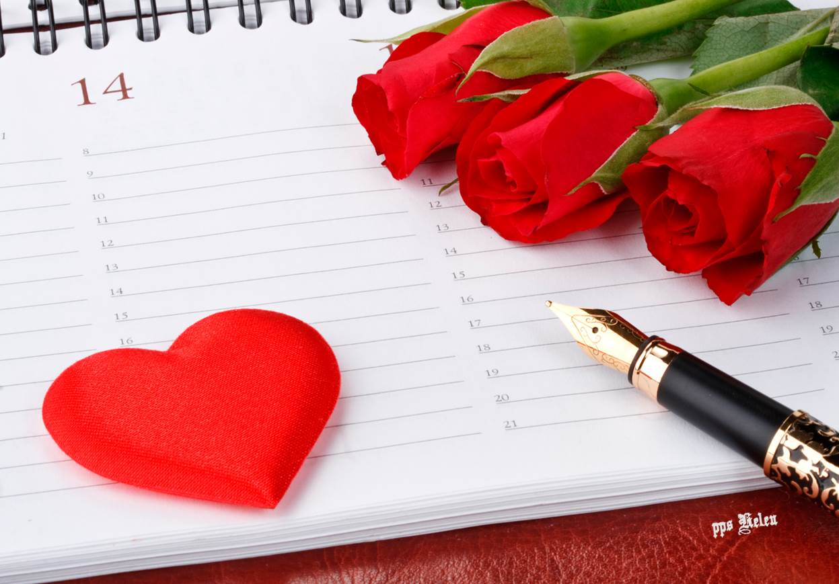
Hoy es el día que marqué en el calendario de la magia,
de los besos y sonrisas,
hoy es el día de las gotas de rocío,
de abrazos y caricias bien sentidas.

Slide 3

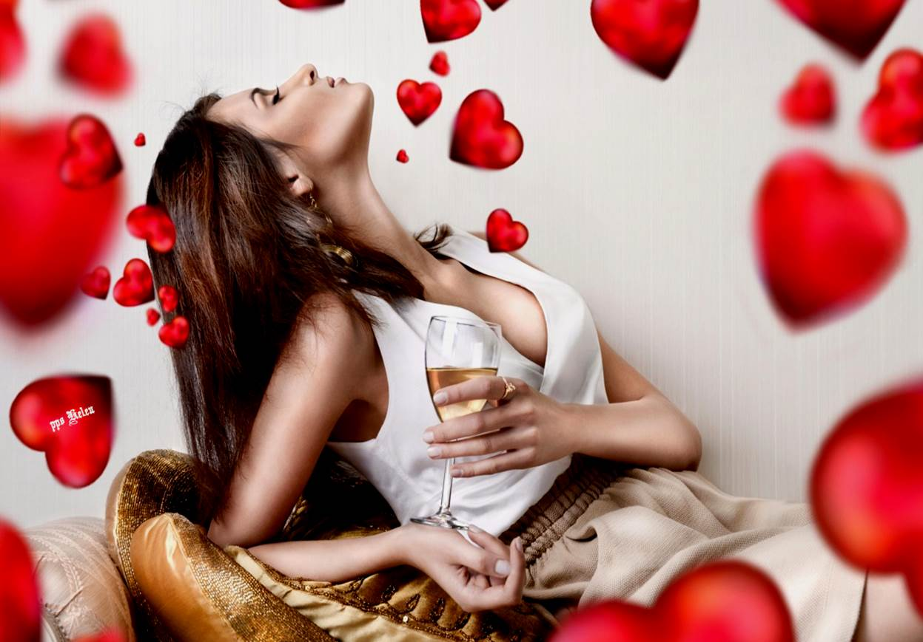




Slide 4






Slide 5

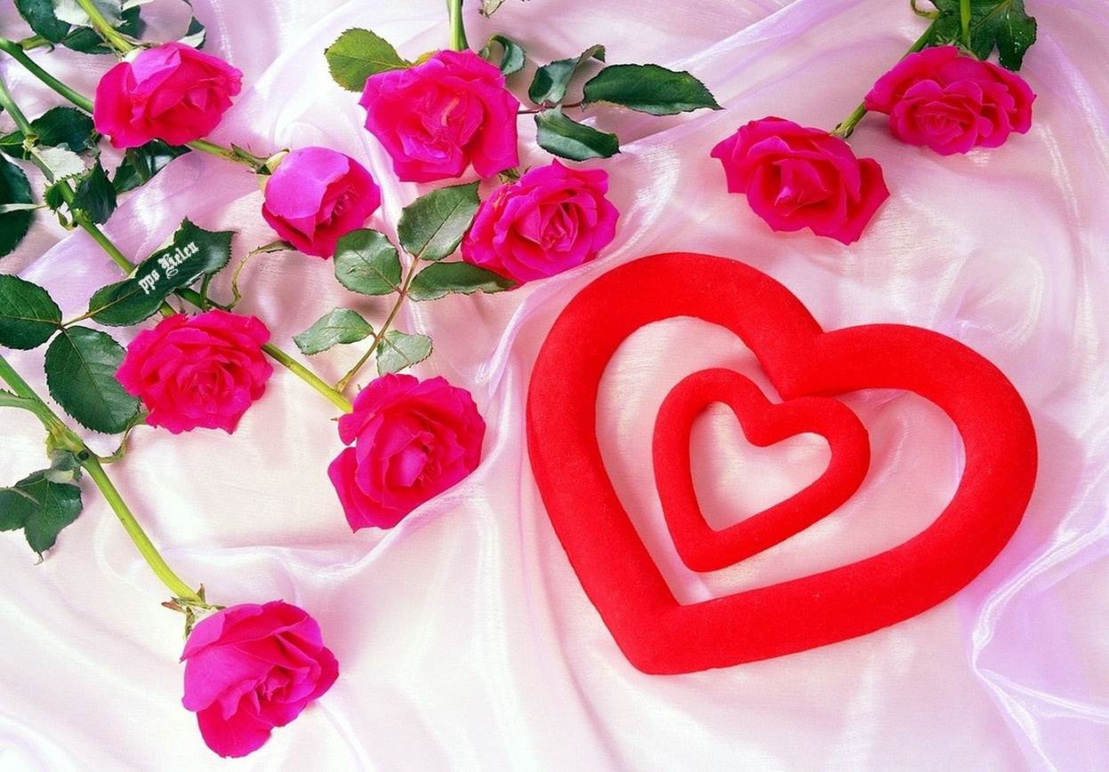

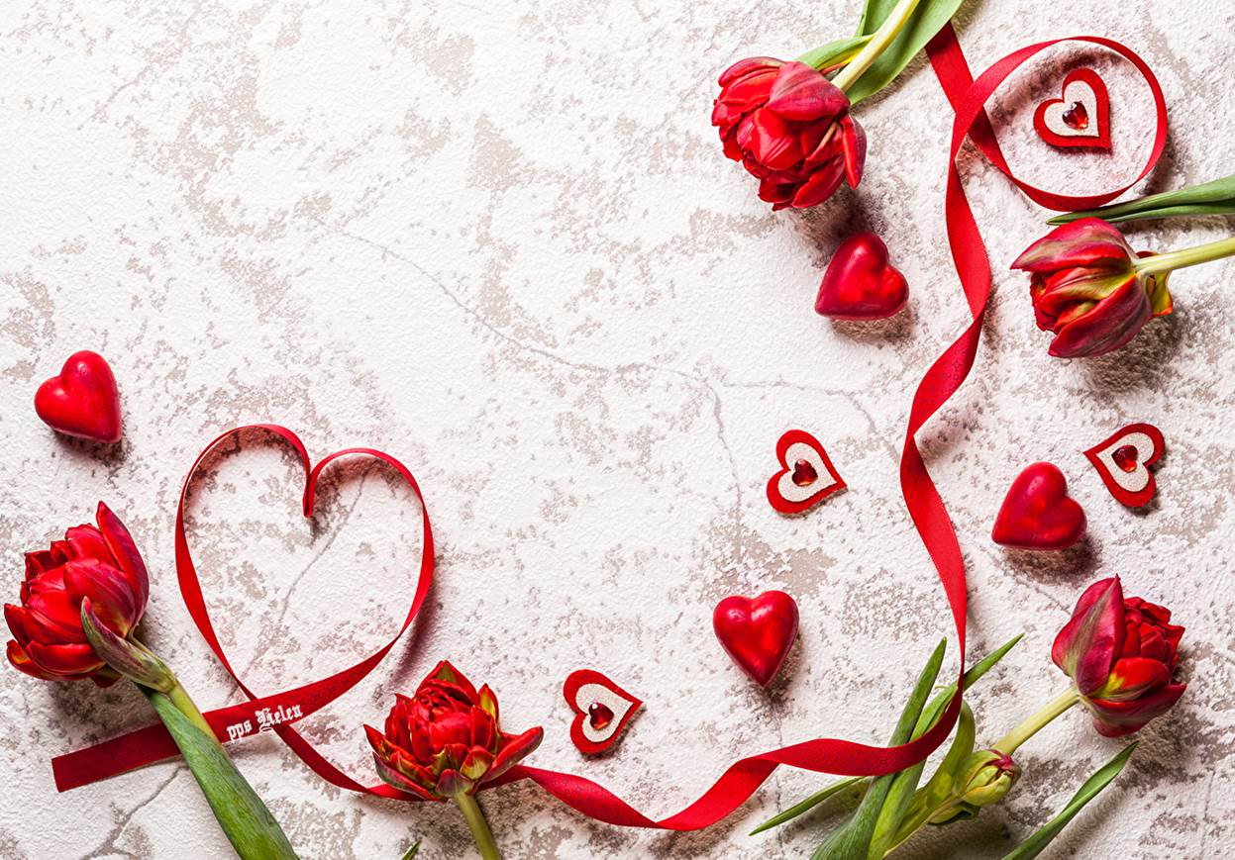

Hoy es el día en que el poeta se inspira
y nos regala poemas y poesías,
hoy es el día en que los grandes amores
obsequian bombones y ramos de flores.

Slide 6

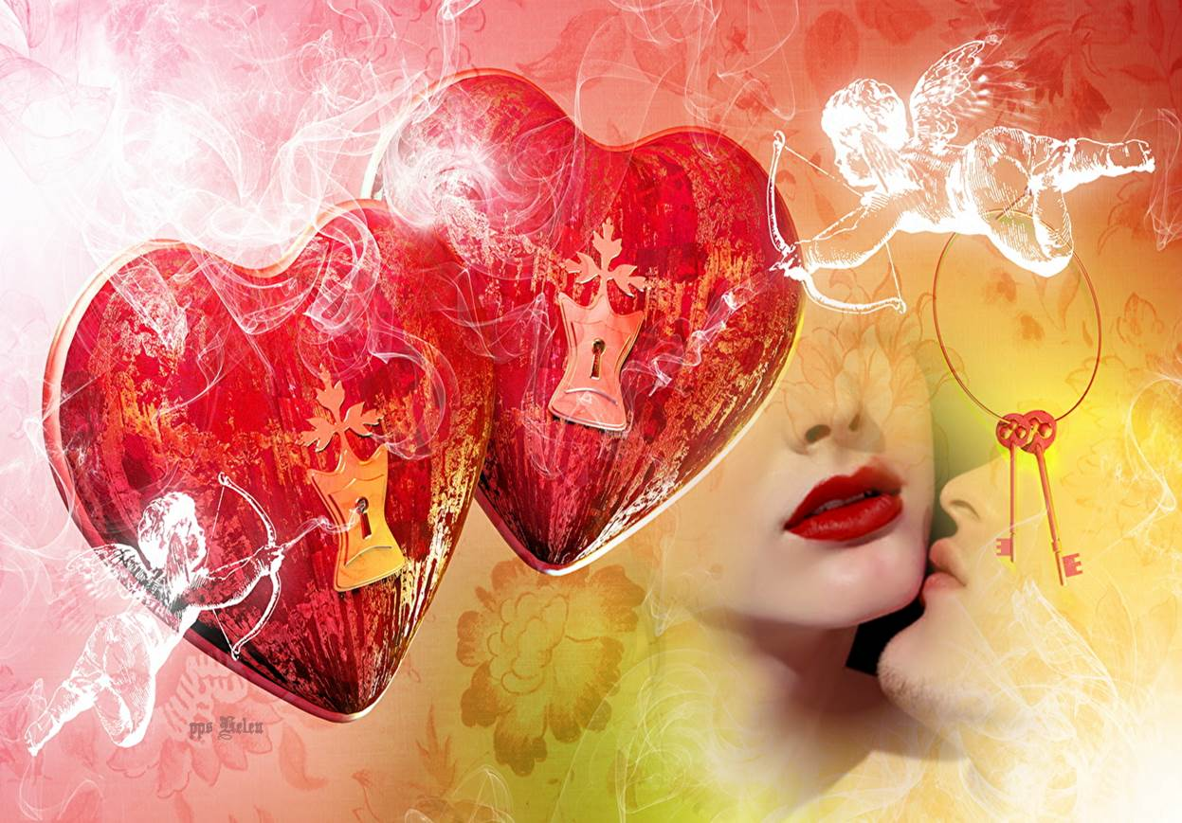
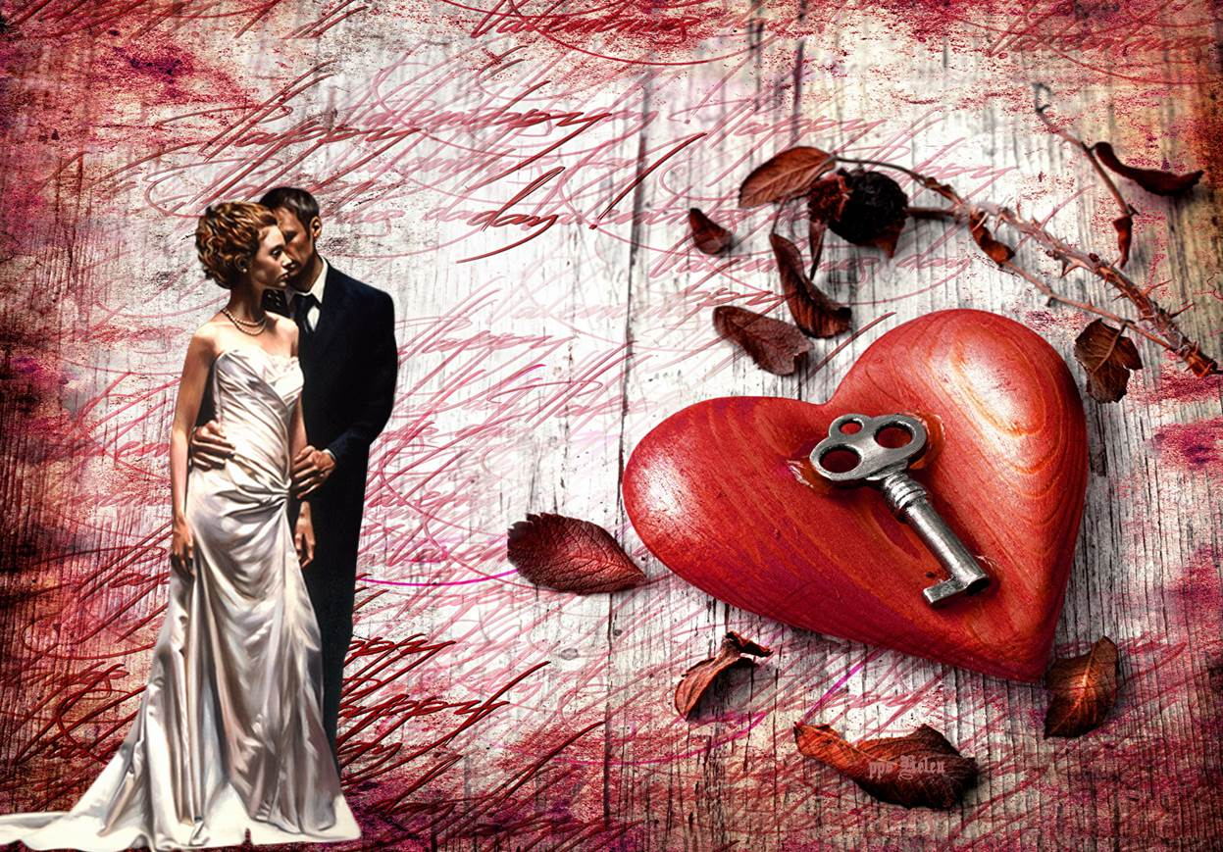

Slide 7
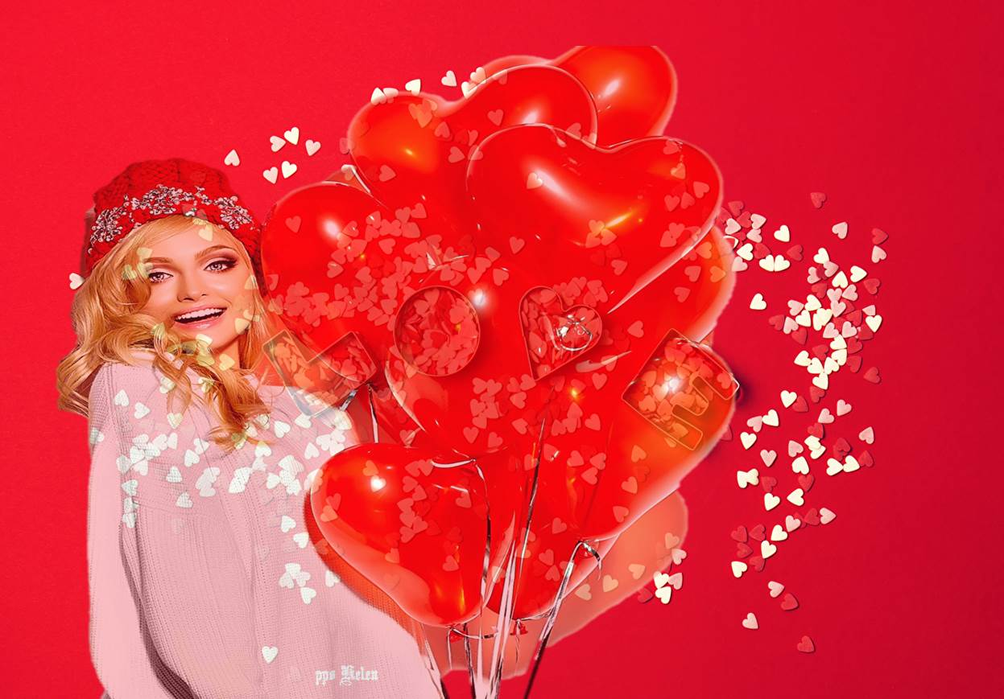
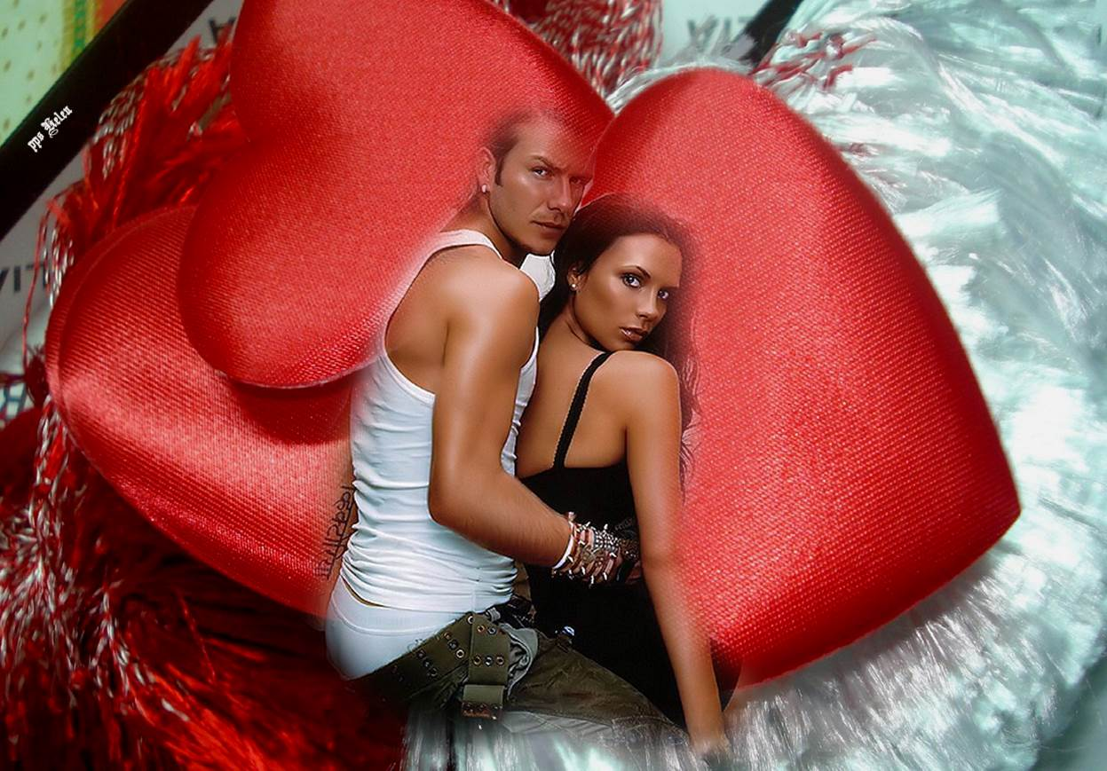
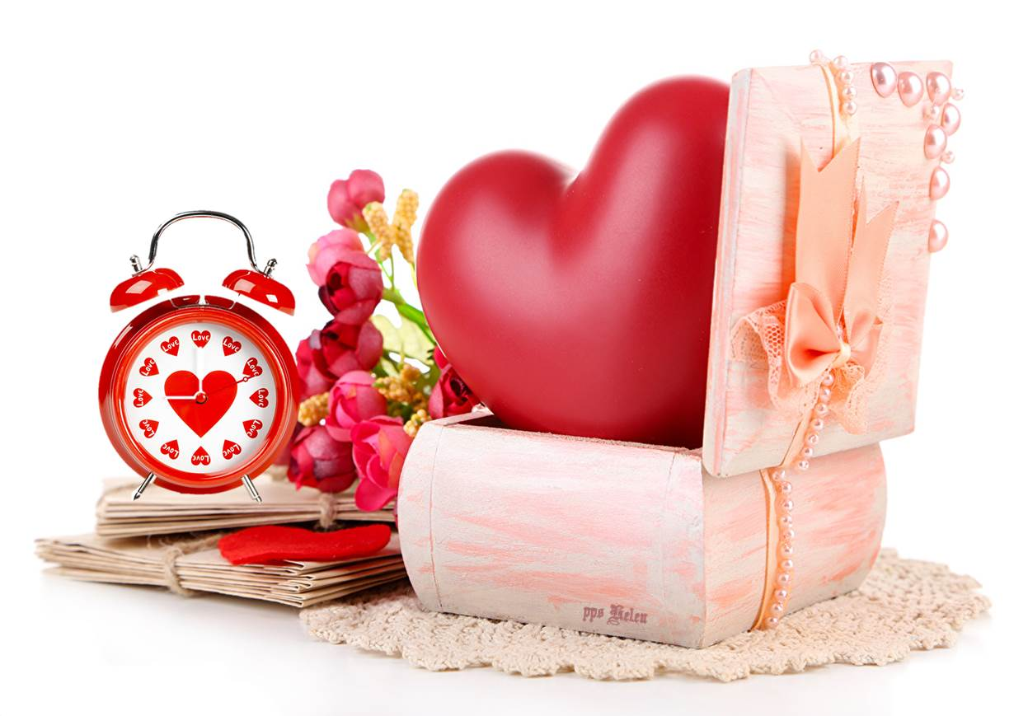
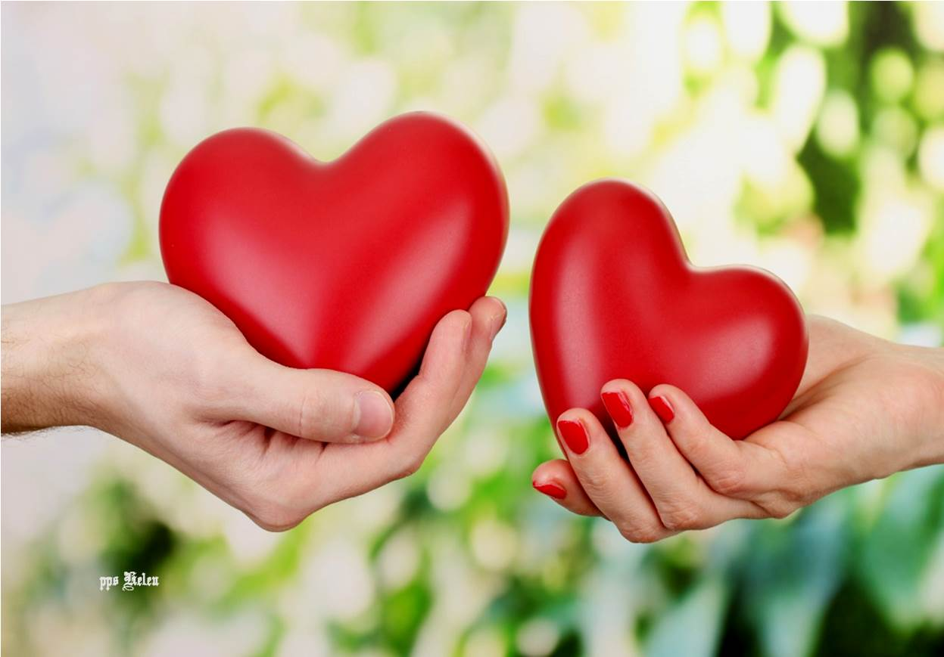

Slide 8
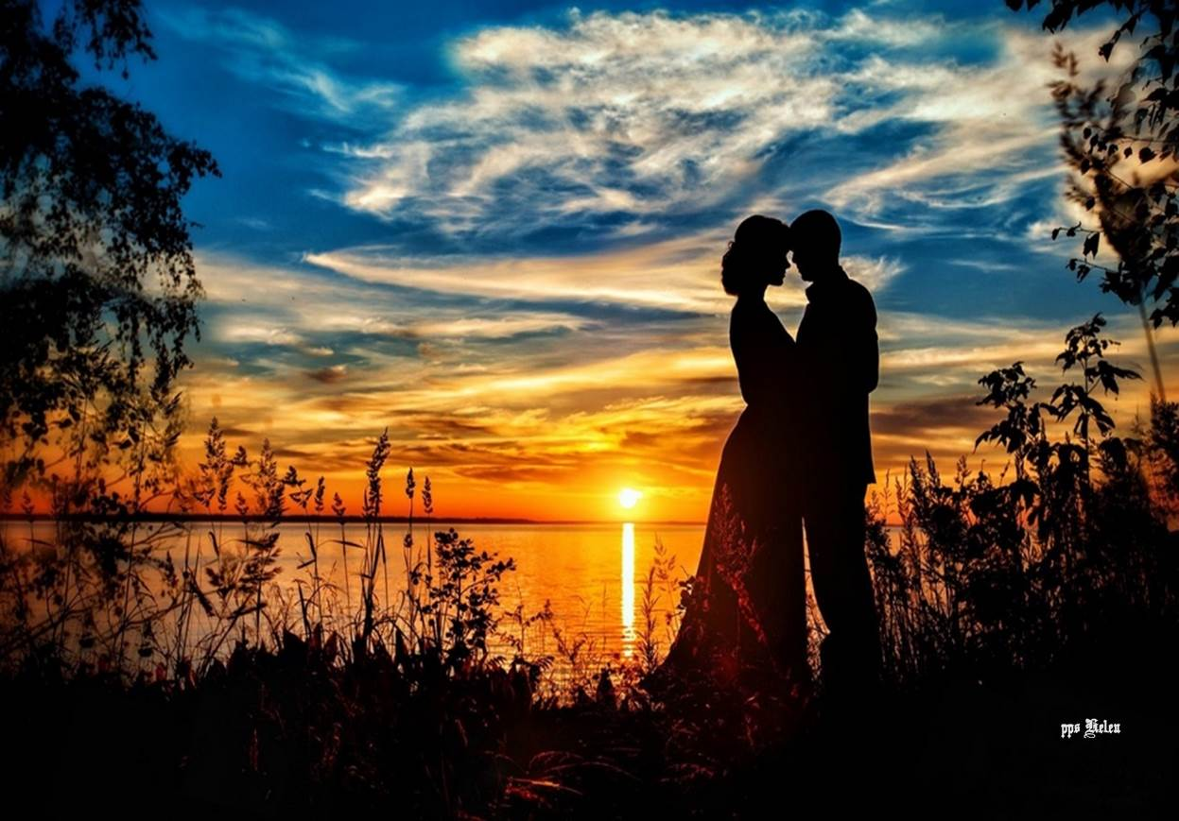
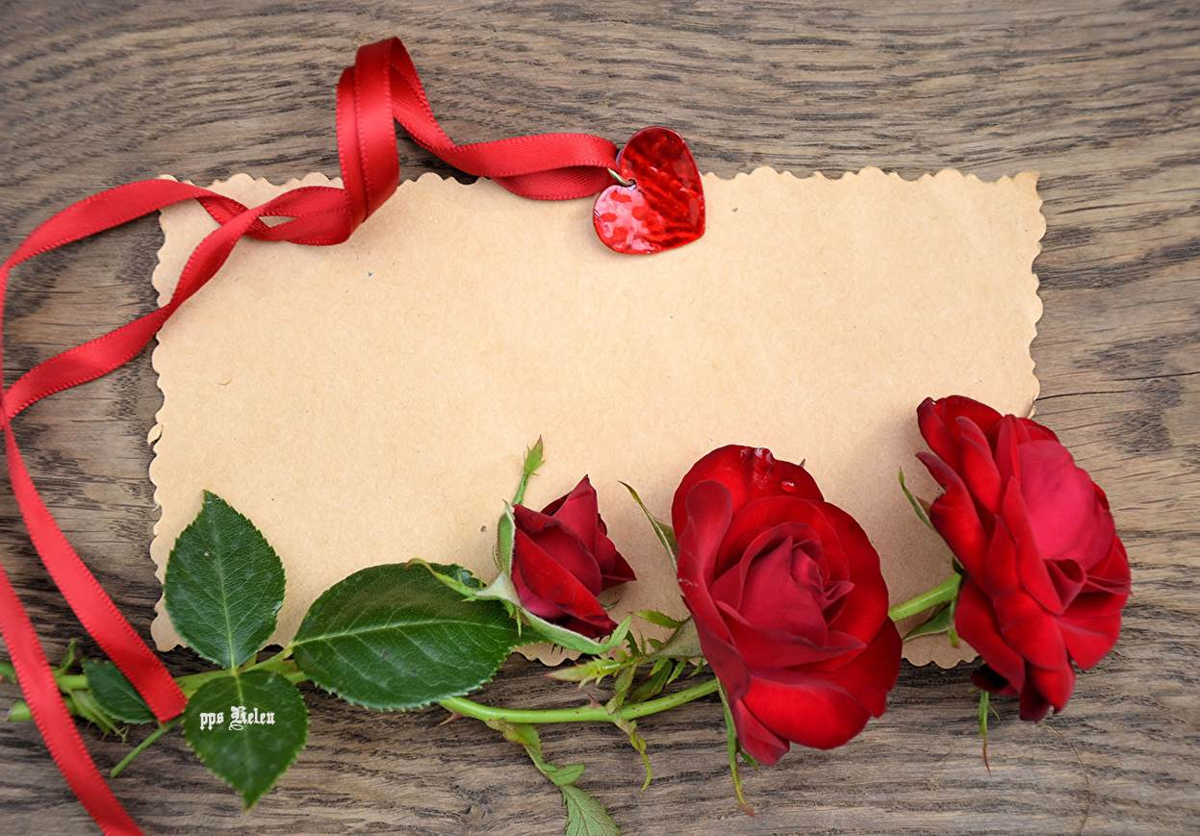
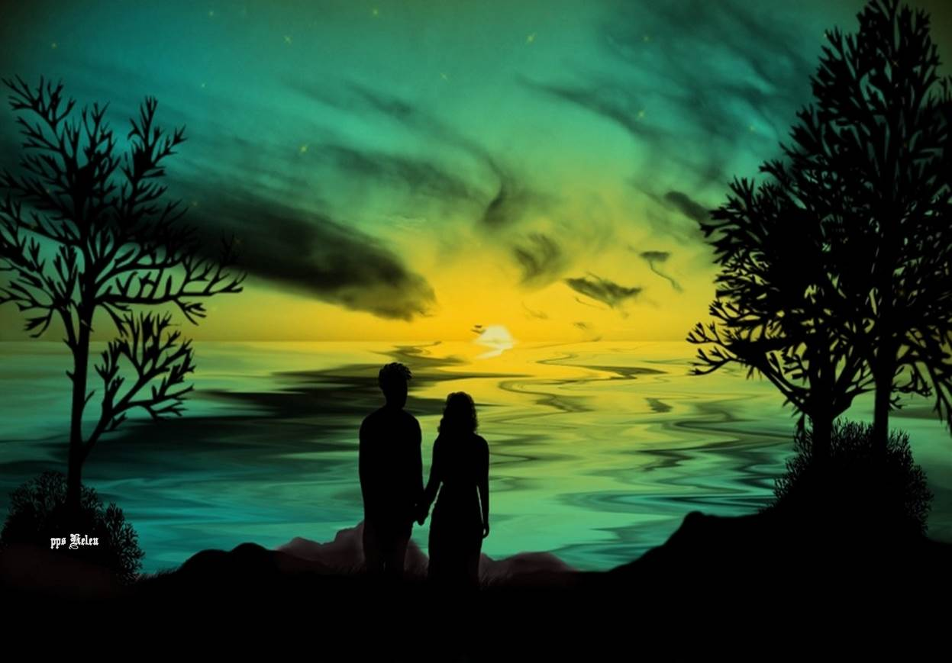
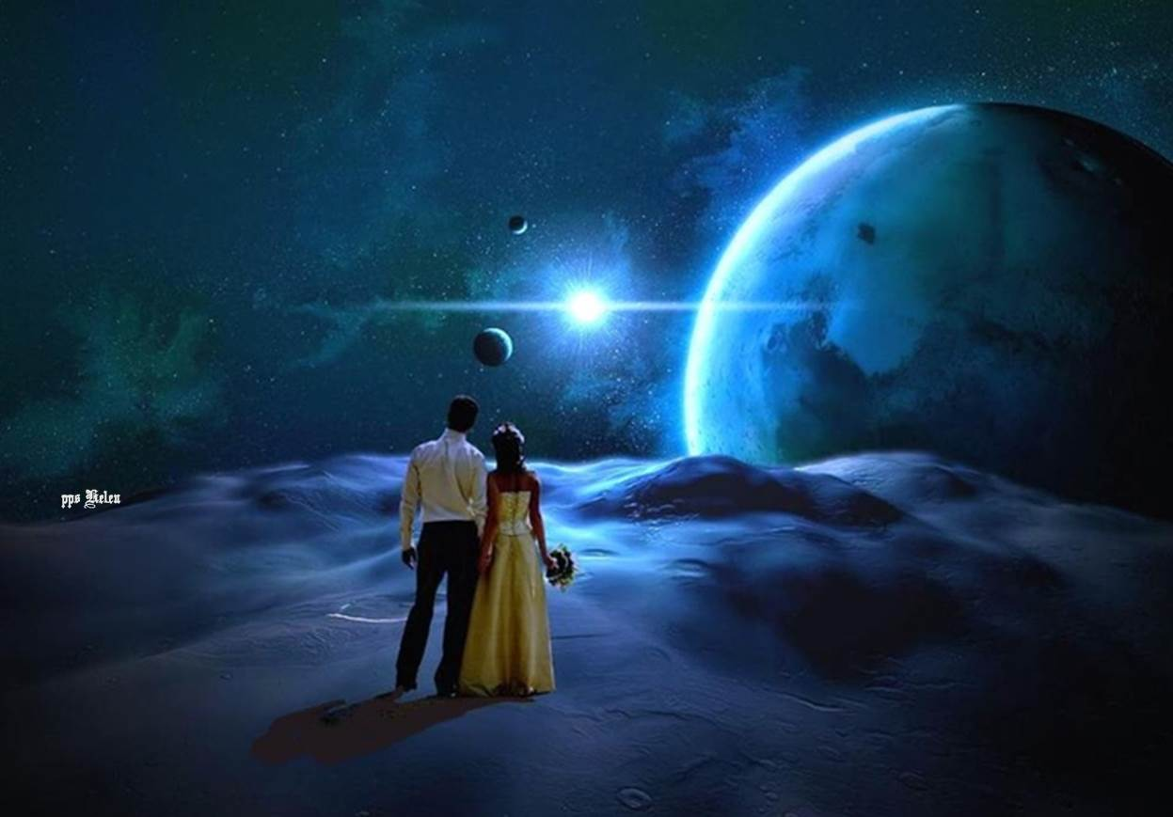

El día de andar tomados de la mano,
de entregarnos a los cálidos abrazos,
caminar juntos bajo un cielo estrellado,
tiempo de decir “Te quiero”
y “Te amo”.

Slide 9
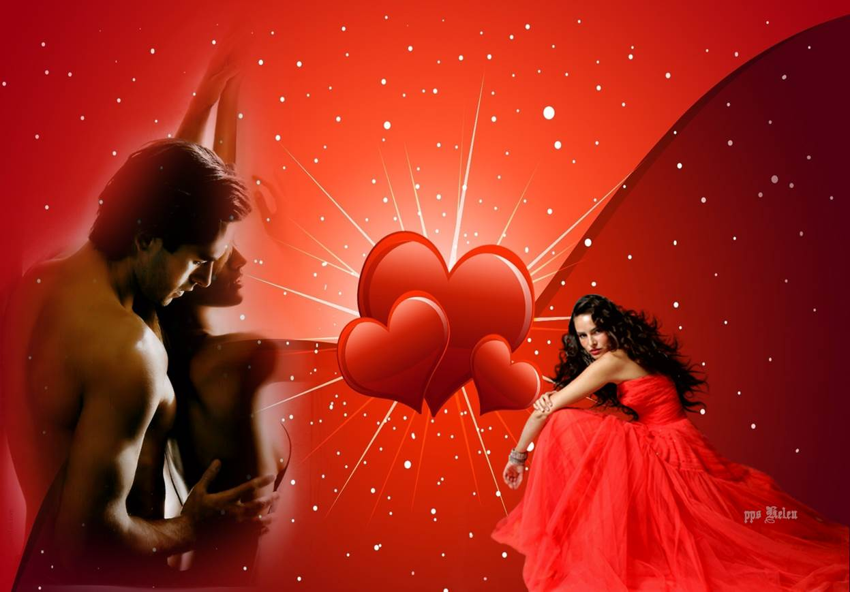
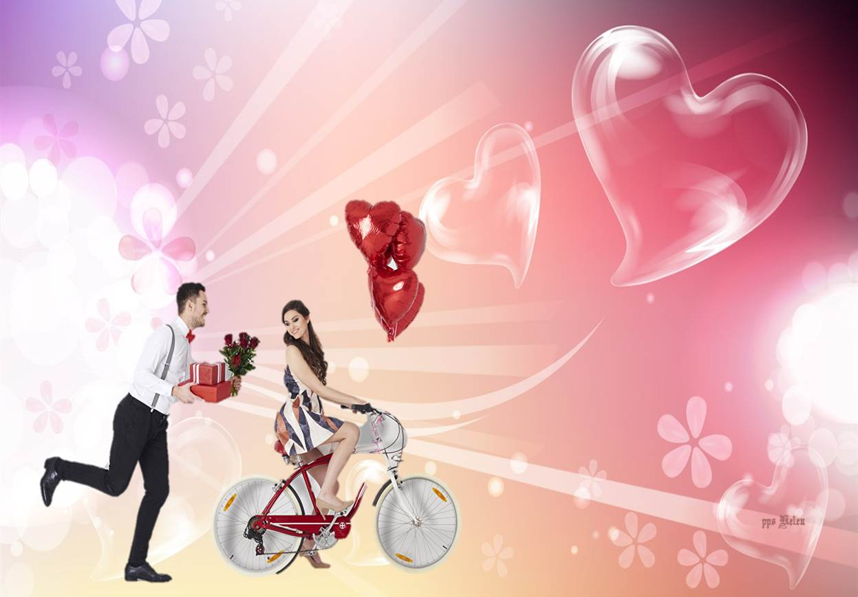


Slide 10
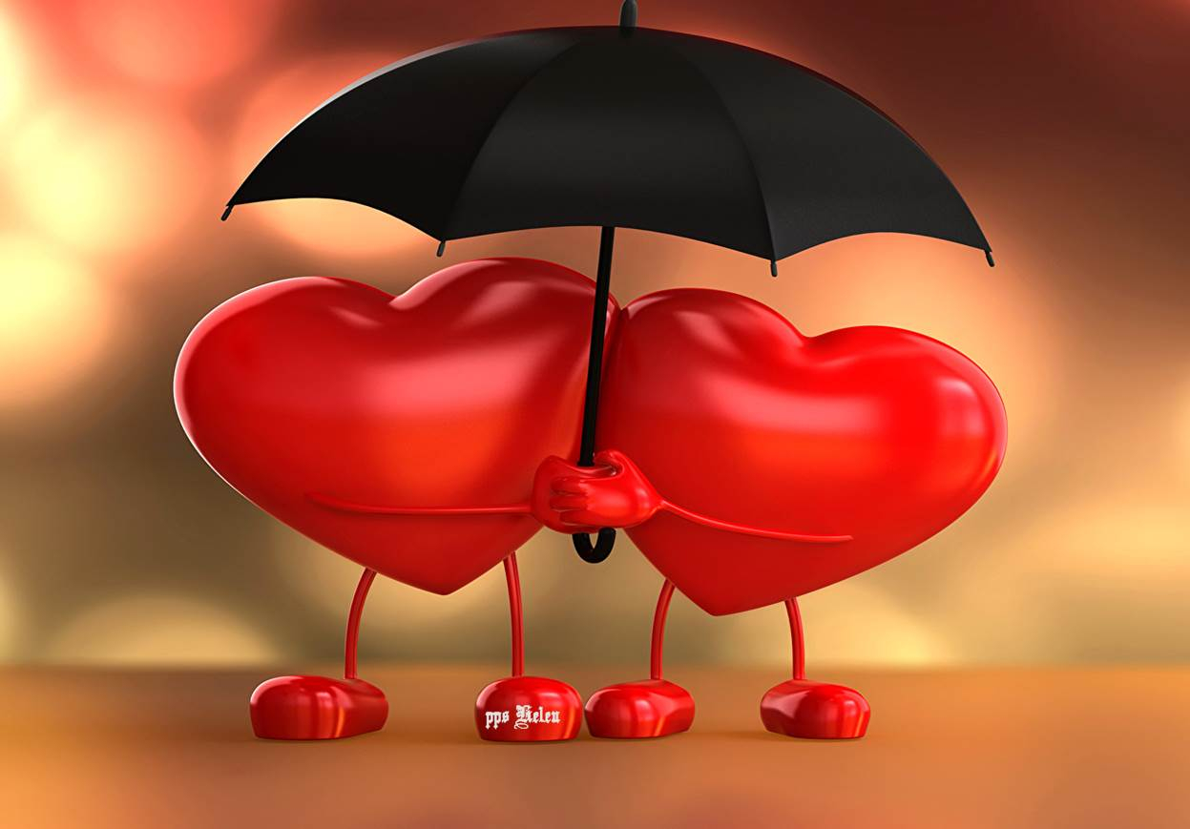

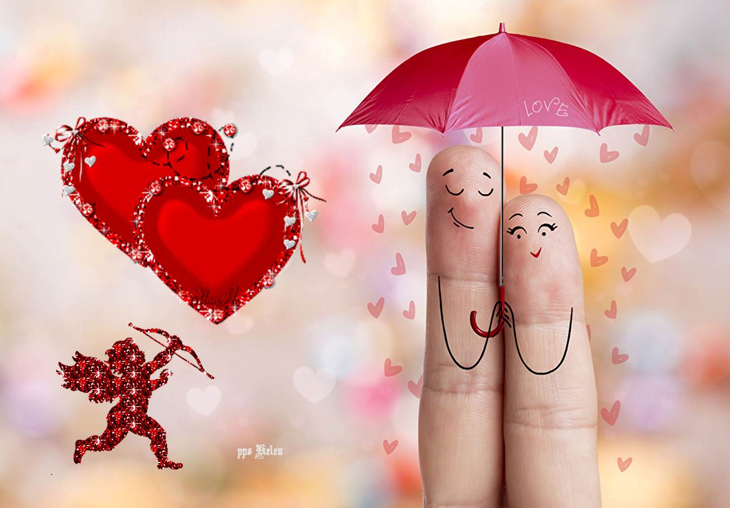

Slide 11
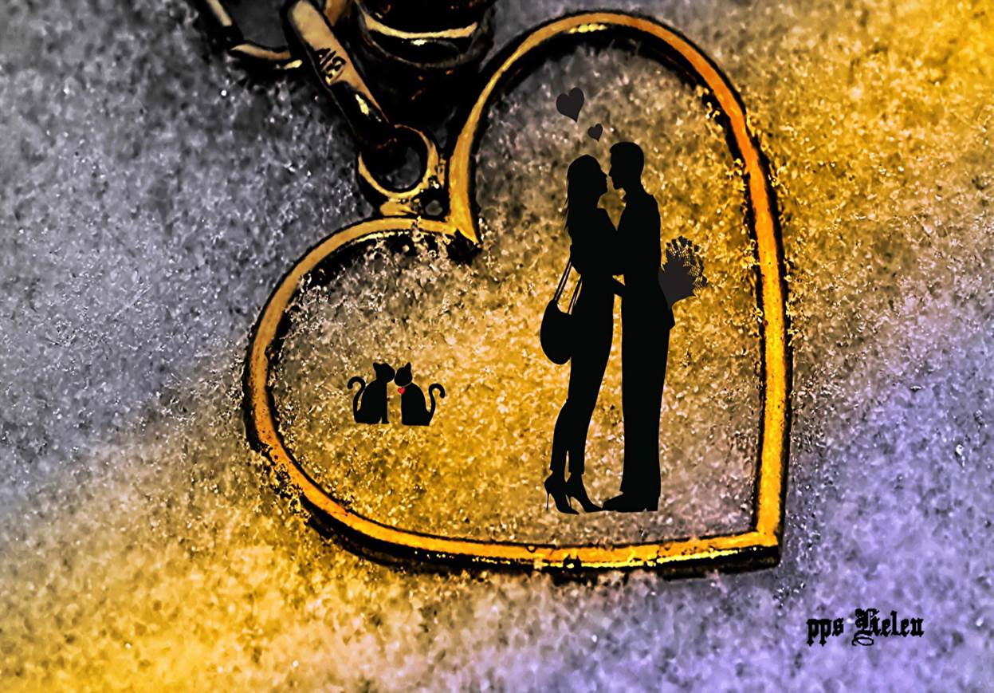
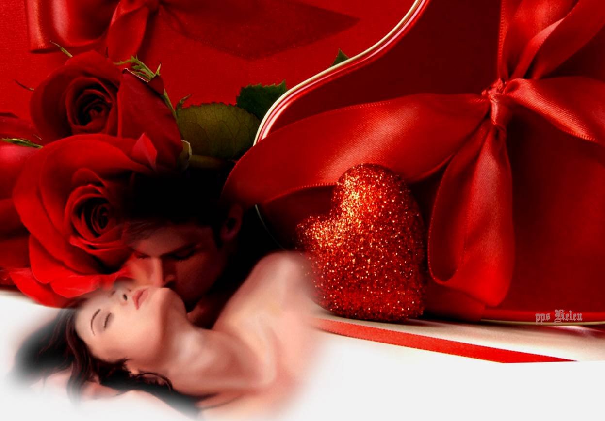

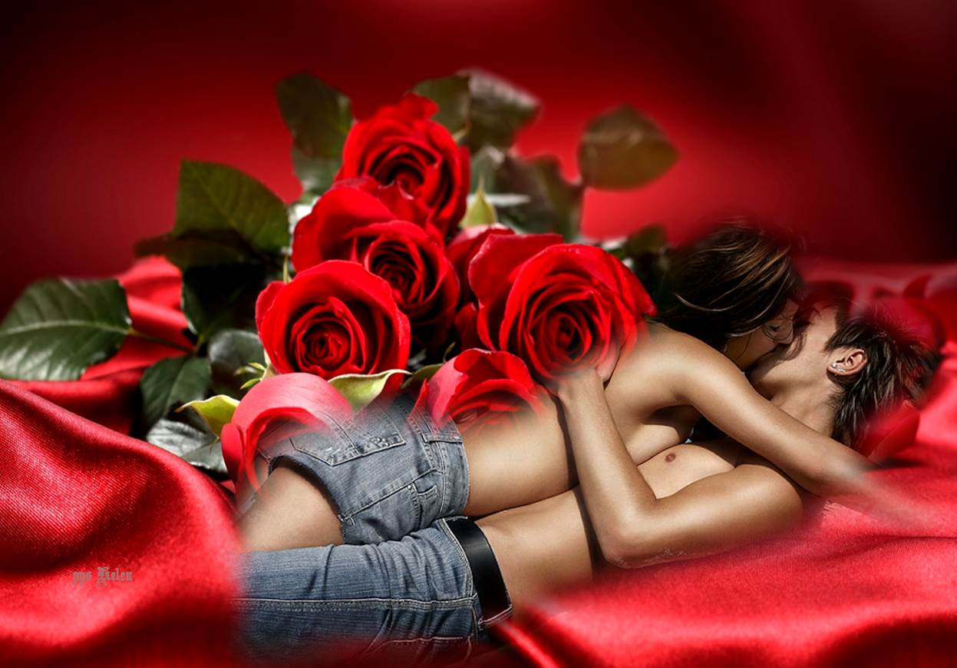
El día en que amor debemos profesarnos
y con cuerpo y alma al amor entregarnos,
porque es el día por todos esperado,
“San Valentín” Día de los enamorados.

Slide 12

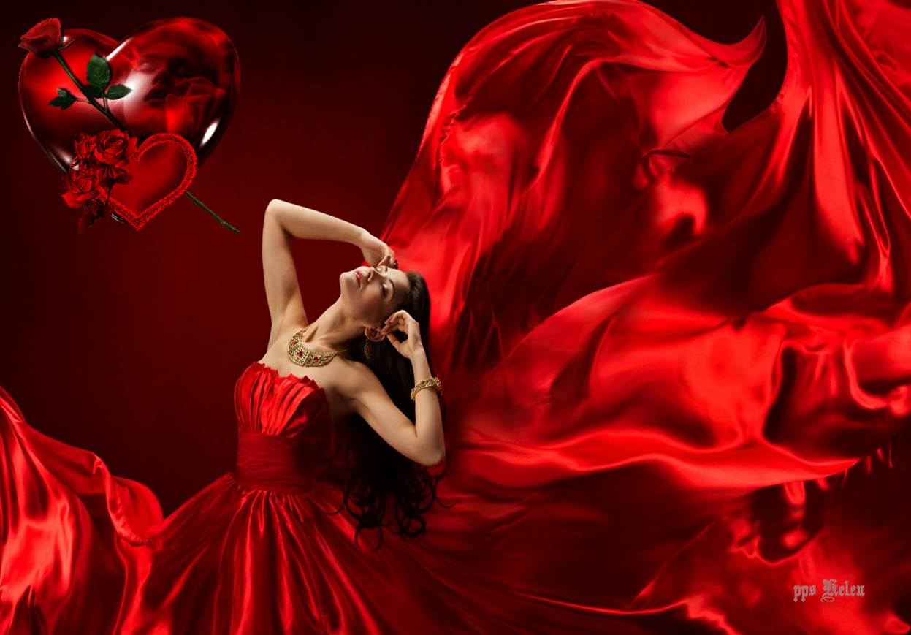




Slide 13







¿Te ha gustado?
Puedes ver más entrando
Aquí
Además puedes recibir powerpoints en tu correo electrónico suscribiéndote aquí:

